Slide 1
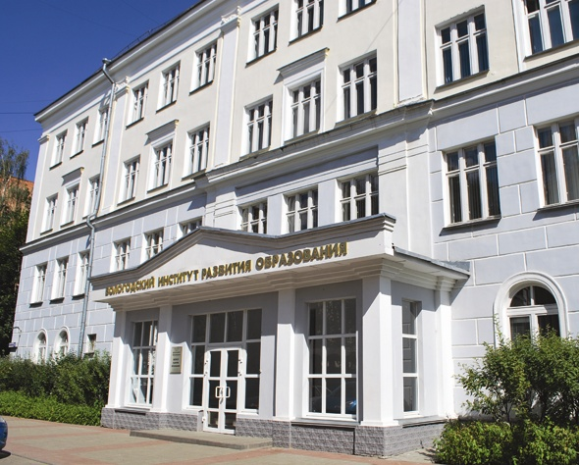
Автономное образовательное учреждение Вологодской области дополнительного профессионального образования
«Вологодский институт развития образования»
ЕДИНЫЙ МЕТОДИЧЕСКИЙ ДЕНЬ
«Модернизация воспитательной деятельности общеобразовательных организаций»
В ОНЛАЙН-ФОРМАТЕ
город Череповец
29 октября 2020 год

Slide 2
Автономное образовательное учреждение Вологодской области дополнительного профессионального образования
«Вологодский институт развития образования»
Особенности проектирования рабочей программы воспитания образовательной организации: нормативные требования и региональные ориентиры
Никодимова Елена Александровна, проректор по научно-методической работе
АОУ ВО ДПО «ВИРО»,
кандидат педагогических наук, доцент
Вологда
29 октября 2020 год

Slide 3
Новая стратегия воспитательной работы
2009г
ФГОС общего образования
Программа ДНР, воспитание ФГОС НОО(2009г)
Программа воспитания и социализации ФГОС ООО
(2010г – 12 пунктов,2012г-11пунктов)
Примерная программа воспитания
Структура примерной программы (4 раздела)
Инвариантные модули
Вариативные модули
Ежегодный календарный план ВР
2019г
31 июля 2020 года принят закон N 304-ФЗ
О ВНЕСЕНИИ ИЗМЕНЕНИЙ В ФЕДЕРАЛЬНЫЙ ЗАКОН
"ОБ ОБРАЗОВАНИИ В РОССИЙСКОЙ ФЕДЕРАЦИИ" ПО ВОПРОСАМ ВОСПИТАНИЯ ОБУЧАЮЩИХСЯ
Статьи 2,12,30
2020г

Slide 4
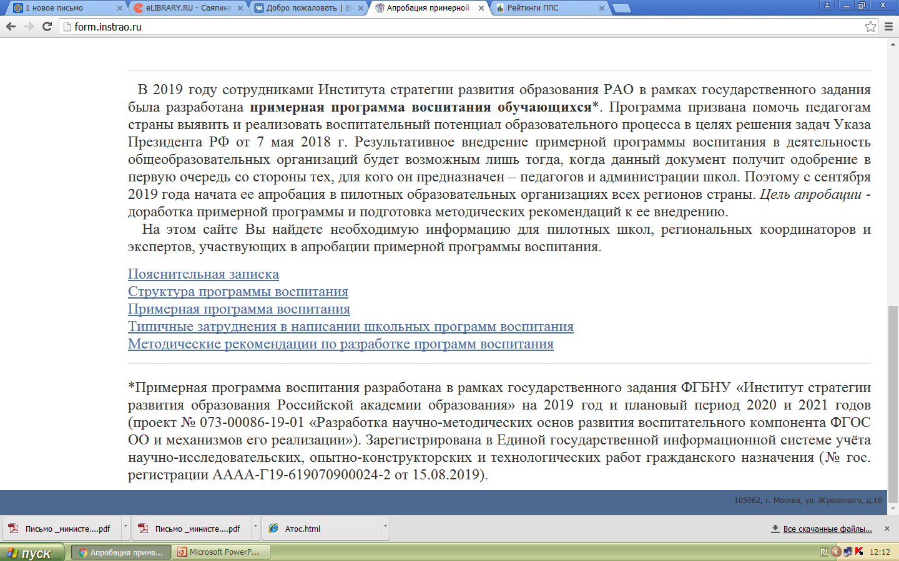
http://form.instrao.ru/

Slide 5
ФЗ «О внесении изменений в Федеральный закон «Об образовании в Российской Федерации» по вопросам воспитания обучающихся» № 304-ФЗ от 31.07.2020
Статья 12.1. Общие требования к организации воспитания
Воспитание обучающихся при освоении ими основных образовательных программ в организациях, осуществляющих образовательную деятельность, осуществляется на основе включаемых в образовательную программу рабочей программы воспитания и календарного плана воспитательной работы, разрабатываемых и утверждаемых такими организациями самостоятельно, если иное не установлено настоящим Федеральным законом.

Slide 6











Особенности примерной программы воспитания
Программа-конструктор
(упрощает процесс разработки школами своих программ)
Одна школа – одна программа
(сокращает объем обязательной документации)
Единство цели воспитания
(формируется на основе ценностей, объединяющих общество)
Деятельностный характер
(позволяет преодолеть мероприятийность воспитания)
Модульный принцип построения
(делает программу более гибкой и вариативной)

Slide 7
Примерная программа воспитания
1
ОСОБЕННОСТИ ОРГАНИЗУЕМОГО В ШКОЛЕ
ВОСПИТАТЕЛЬНОГО ПРОЦЕССА
2
ЦЕЛЬ И ЗАДАЧИ ВОСПИТАНИЯ
3
ВИДЫ, ФОРМЫ И СОДЕРЖАНИЕ ДЕЯТЕЛЬНОСТИ
ОСНОВНЫЕ НАПРАВЛЕНИЯ САМОАНАЛИЗА
ВОСПИТАТЕЛЬНОЙ РАБОТЫ
4

Slide 8


ОСОБЕННОСТИ ОРГАНИЗУЕМОГО В ШКОЛЕ ВОСПИТАТЕЛЬНОГО ПРОЦЕССА
расположение образовательной организации
статус образовательной организации
1
контингент учащихся
принципы и традиции воспитания

Slide 9
ЦЕЛЬ И ЗАДАЧИ ВОСПИТАНИЯ
Цель
Базовые национальные ценности
российского общества
воспитание гармонично развитой и социально ответственной личности на основе духовно-нравственных ценностей народов Российской Федерации, исторических и национально-культурных традиций.
патриотизм, гражданственность, социальная
солидарность, семья, наука, труд и
творчество, искусство и литература, природа,
традиционные российские религии,
человечество
2
Современный национальный воспитательный идеал
Задачи
Высоконравственный, творческий, компетентный гражданин России, принимающий судьбу Отечества как свою личную, осознающий ответственность за настоящее и будущее своей страны, укорененный в духовных и культурных традициях многонационального народа России
усвоение социально значимых знаний
развитие социально значимых отношений
приобретении ими опыта осуществления
социально значимых дел

Slide 10

РЕКОМЕНДАЦИЯ
Задачи (их количество и их формулировки) рекомендуется соотносить с модулями, которые будут представлены в следующем разделе вашей программы. Потому что, по сути, в каждом модуле будут показаны конкретные способы решения поставленных вами задач.

Slide 11
ВИДЫ, ФОРМЫ И СОДЕРЖАНИЕ ДЕЯТЕЛЬНОСТИ
Инвариантные модули
Инвариантные модули
«Классное руководство»
«Школьный урок»
«Курсы внеурочной деятельности»
«Работа с родителями»
«Самоуправление»
«Профориентация»
3
Вариативные модули
Вариативные модули
(региональные предложения )
«Ключевые общешкольные дела», «Детские общественные объединения», «Школьные медиа», «Экскурсии, экспедиции, походы», «Организация предметно-эстетической среды»
«Профилактика правонарушений несовершеннолетних», «Кадетская составляющая», «Дополнительное образование», «Я – гражданин России», «Наставничество», «Добровольческая деятельность» , «Профилактика социально негативных явлений», др.

Slide 12

ОБРАТИТЬ ОСОБОЕ ВНИМАНИЕ
совершенствование воспитывающего потенциала урока;
координацию деятельности классных руководителей с педагогами класса;
совершенствование деятельности по педагогической поддержке системы ученического самоуправления;
развитие школьных традиций, связанных с историей развития образовательной организации.

Slide 13
ВИДЫ, ФОРМЫ И СОДЕРЖАНИЕ ДЕЯТЕЛЬНОСТИ:
Разрабатывая собственную программу воспитания, вы можете располагать выбранные вами модули в соответствии с их значимостью в системе воспитательной работы вашей школы.
Каждый из модулей ориентирован
на одну из поставленных школой задач воспитания
и соответствует одному из направлений
воспитательной работы школы.

Slide 14
ОСНОВНЫЕ НАПРАВЛЕНИЯ САМОАНАЛИЗА ВОСПИТАТЕЛЬНОЙ РАБОТЫ
Результаты воспитания, социализации и саморазвития школьников
Состояние организуемой в школе совместной деятельности детей и взрослых
динамика личностного развития школьников каждого класса
наличие в школе интересной, событийно насыщенной и личностно развивающей совместной деятельности детей и взрослых
4
Итог самоанализа
Анализ в соответствии с выбранными модулями
- качество проводимых общешкольных ключевых дел;
- качество совместной деятельности классных руководителей и их классов;
- качество организуемой в школе внеурочной деятельности;
- качество реализации личностно развивающего потенциала школьных уроков и др.
перечень выявленных проблем, над которыми предстоит работать педагогическому коллективу.

Slide 15
Результаты воспитания, социализации и саморазвития школьников
Критерием, на основе которого осуществляется данный анализ, является динамика личностного развития школьников каждого класса.
Осуществляется анализ классными руководителями совместно с заместителем директора по воспитательной работе с последующим обсуждением его результатов на заседании методического объединения классных руководителей или педагогическом совете школы.
Способом получения информации о результатах воспитания, социализации и саморазвития школьников является педагогическое наблюдение.
Внимание педагогов сосредотачивается на следующих вопросах:
какие прежде существовавшие проблемы личностного развития школьников удалось решить за минувший учебный год;
какие проблемы решить не удалось и почему;
какие новые проблемы появились,
над чем далее предстоит работать педагогическому коллективу.

Slide 16
Что учесть в разработке РПВ: рекомендации
1.Воздержитесь от абстрактных и наукообразных рассуждений о всевозможных методологических основаниях, парадигмах, подходах к воспитанию.
2. Систематизируйте всю имеющуюся в вашей школе практику воспитания, выделив в ней смысловые блоки, сгруппировав различные формы работы с детьми, связав их с целью и задачами вашей школы.
3.Не старайтесь создать неизменный и не подвергаемый сомнению вариант программы.

Slide 17
4. Описанные особенности школы, цели и задачи должны быть связаны с реальной воспитательной деятельностью педагогов.
5. Программа и планы воспитания должны быть взаимосвязаны.
6. Не обязательно все вариативные модули включать в программу и стремиться их полностью заполнить
7. Собственные модули должны соответствовать логике программы и обоснованы
8. Избегайте формализма как в создании программ, так и в их реализации.

Slide 18
Что учесть в разработке РПВ: рекомендации
В результате должно получиться 3 модификации рабочей программы воспитания (для каждого уровня ), каждая из которых состоит из двух частей:
1) единой для всех уровней части, включающей 4 основных раздела – составляется на основе ППВ (путем удаления или добавления для каждой конкретной школы необходимой информации):
- о специфике воспитательного процесса в школе,
- о задачах воспитания,
- о видах, формах и содержании деятельности,
- об анализе осуществляемого в школе воспитательного процесса.
2) особенной для каждого уровня части, представляющей собой ежегодный календарный план воспитательной работы – разрабатывается самостоятельно и корректируется каждой образовательной организацией из года в год.

Slide 19
Календарный план воспитательной работы школы
составляется на каждый учебный год.
может корректироваться в течение года в связи с происходящими в работе школы изменениями: организационными, кадровыми, финансовыми и т.п.
целесообразно составлять планы по уровням общего образования: начальное общее, основное общее и среднее общее образование.
календарный План воспитательной работы можно интегрировать с планом внеурочной деятельности, требуемым ФГОС ОО.
план-сетку воспитательной работы целесообразно разделить на несколько частей – в соответствии с реализуемыми школой направлениями воспитания, закрепленными в соответствующих модулях программы.

Slide 20
Календарный план воспитательной работы школы
План воспитательной работы на ________ учебный год
Ключевые общешкольные дела
Дела | Классы | Ориентировочное время проведения | Ответственные
Курсы внеурочной деятельности
Название курса | Классы | Количество часов в неделю | Ответственные
Самоуправление
Дела, события, мероприятия | Классы | Ориентировочное время проведения | Ответственные
Профориентация
Работа с родителями
Классное руководство и наставничество (согласно индивидуальным по планам работы классных руководителей и наставников)
Школьный урок (согласно индивидуальным по планам работы учителей-предметников)

